Slide 1
面向对象技术
Object-Oriented Techniques

Slide 2
第 2章用例建模
Use-Case Modeling

Slide 3
UML必须掌握的知识点
UML
构造块
公共机制
架构
物件
关系
图
规格说明
用例视图
结构物件
关联
类图
顺序图
修饰
逻辑视图
行为物件
依赖
对象图
协作图
公共分类
进程视图
分组物件
泛化
构件图
状态图
扩展机制
实现视图
注解物件
实现
部署图
活动图
部署视图
用例图
-<number>-

Slide 4
UML 5类9种图
类 图：类以及类之间的相互关系
对象图：对象以及对象之间相互关系
构件图：构件及其相互依赖关系
部署图：构件在各节点上的部署
顺序图：强调时间顺序的交互图
协作图：强调对象协作的交互图
状态图：类所经历的各种状态
活动图：对工作流建模
用例图：需求捕获，测试依据
结
构
静态图
实现图
交互图
行为
行为图
用例图
-<number>-

Slide 5
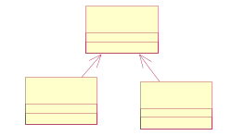



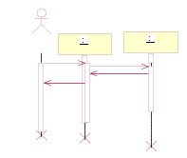
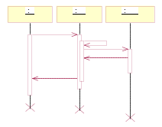


学习线路图
OO
OOA
OOD
DP
UML
……
……
……
……
… Case-Study …
学 习 线 路 图
-<number>-

Slide 6
References
[Cock00], Alistair Cockburn, Writing Effective Use Cases（王雷，张莉译，编写有效用例，机械工业出版社，2002年）
[Schn00], Geri Schneider, Jason P.Winters, Applying Use Cases, Second Edition（姚淑珍，李巍译，用例分析技术，机械工业出版社，2002年）
[Arri02]CT Arrington, Enterprise Java with UML（马波，李雄锋译，Enterprise Java with UML中文版，机械工业出版社，2003年）
[DEV475]IBM Rational, Mastering Object-Oriented Analysis and Design with UML, 2003
-<number>-

Slide 7
UML
1. 用UML画图很容易
摆脱符号烦恼
但知道要画什么是困难的！
全心面对问题
2. UML仅仅是一种表达形式
用好UML首先需要掌握OOAD的基本原则和方法，并在一定的软件开发过程（如统一过程UP/USDP/RUP、XP等）的指导下进行有取舍的运用
-<number>-

Slide 8



认识问题
分析问题
解决问题
以开发者的身份站在开发团队的角度分析问题
解决需求—面向对象设计
以用户的身份站在用户的角度认识问题
获取需求—用例建模技术
以开发者的身份站在用户的角度分析问题
分析需求—用例分析技术
最终用户(提出问题)
开发团队(解决问题)

Slide 9
基于用例的需求分析过程
1. 获取原始需求
2. 开发一个可以理解的需求
  2.1 识别参与者
  2.2 识别用例
  2.3 构建用例图
3 详细、完整地描述需求
  进行用例阐述
4 重构用例模型
  4.1 识别用例间的关系
  4.2 对用例进行组织和分包
-<number>-

Slide 10
基于用例的需求分析过程
1. 获取原始需求
2. 开发一个可以理解的需求
  2.1 识别参与者
  2.2 识别用例
  2.3 构建用例图
3. 详细、完整地描述需求
  进行用例阐述
4. 重构用例模型
  4.1 识别用例间的关系
  4.2 对用例进行组织和分包
-<number>-

Slide 11
获取需求的技巧（MSF）
技巧 | 描述
实地观察 | 直接观察个人工作的情况，以发现现存的实践方式和问题
访谈 | 从个人处收集特定信息
特定群体调查 | 对一组人员进行调查，以便了解工作态度和共同看法
问卷调查 | 收集详细数据和统计意义上比较重要的数据
用户指导 | 让最终用户告诉你，他们是如何操作系统的
原型制作 | 模拟一个无法直接测试的系统
统计版本 | 使用具有统计功能的应用程序来记录用户完成任务的方式
-<number>-

Slide 12
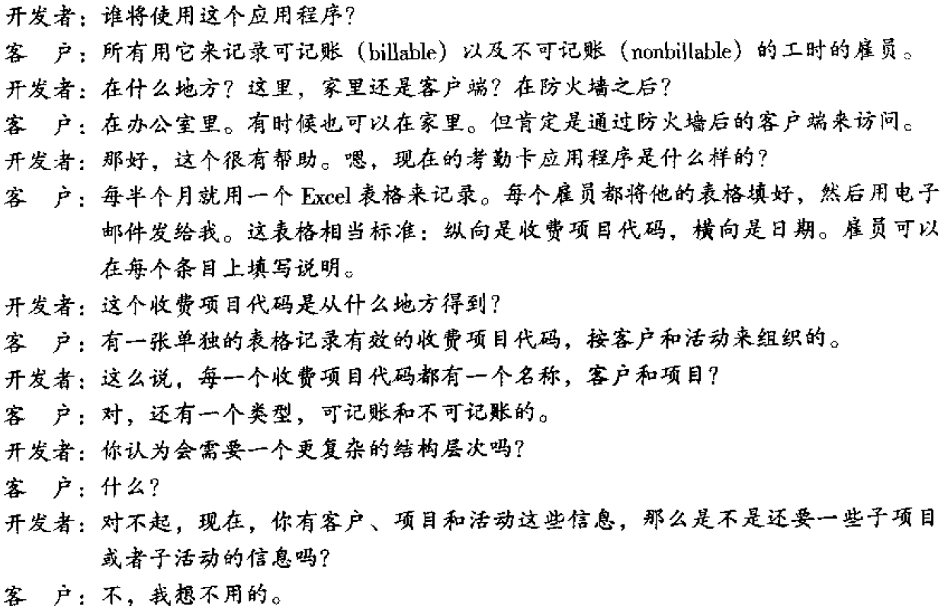
获取需求：考勤卡应用程序
初次访谈记录
开发者：谁将使用这个应用程序？
客 户：所有用它来记录可记帐以及不可记帐的工时的雇员
……
开发者：现在考勤卡应用程序是什么样的？
客 户：每半个月就用一个Excel表格来记录。每个雇员都将通过他的表格填好，然后用电子邮件发给我。这个表格相当标准：纵向是收费项目代码，横向是日期。雇员可以在每个条目上填写说明。
开发者：这个收费项目代码可以从什么地方得到？
……
开发者：谁来管理收费项目代码？
客 户：嗯，必要的时候由我来添加这个代码。而每个经理总会告诉他的下属应该填写什么。
……
-<number>-

Slide 13
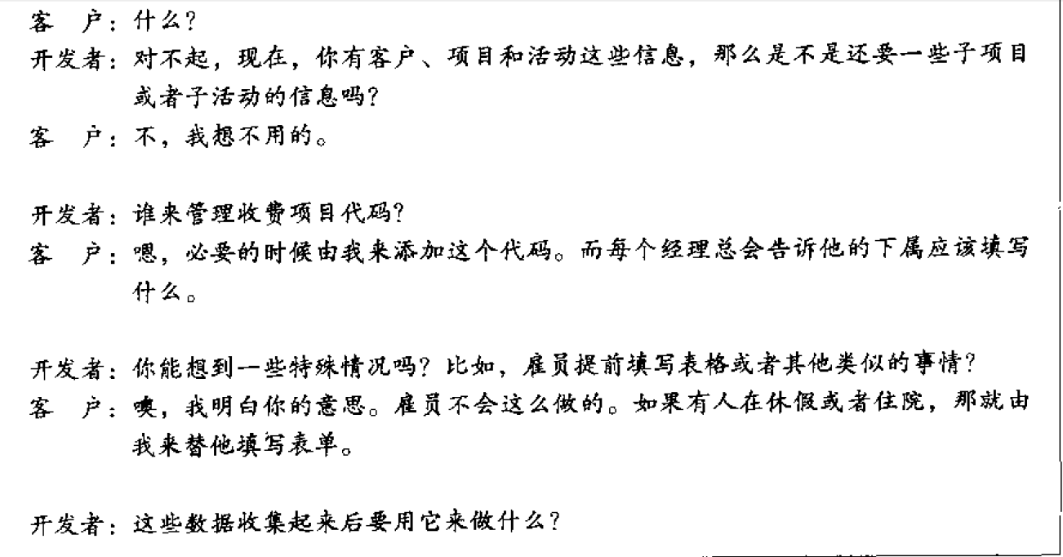

获取需求：考勤卡应用程序
-<number>-

Slide 14
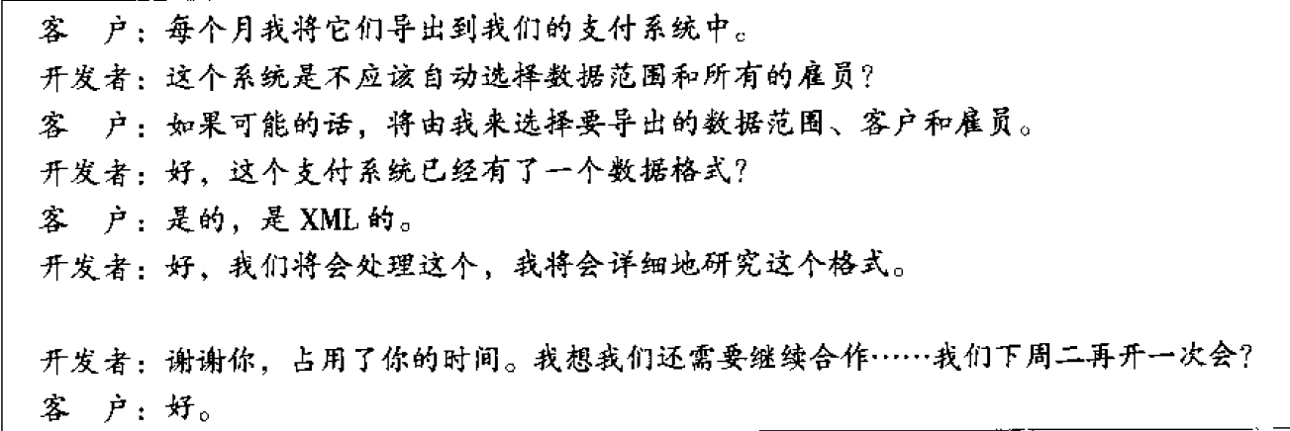
获取需求：考勤卡应用程序
-<number>-

Slide 15
基于用例的需求分析过程
1. 获取原始需求
2. 开发一个可以理解的需求
  2.1 识别参与者
  2.2 识别用例
  2.3 构建用例图：确定参与者和用例之间的关系
3. 详细、完整地描述需求
  进行用例阐述
4. 重构用例模型
  4.1 识别用例间的关系
  4.2 对用例进行组织和分包
-<number>-

Slide 16

2.1 识别参与者
参与者，Actor
  关键词：边界
  参与者：在系统之外，透过系统边界与系统进行有意义交互的任何事物
-<number>-

Slide 17
参与者要点
系统外
  参与者代表在系统边界之外的真实事物，并不是系统的成分
系统边界 (业务建模)
  参与者透过系统边界直接与系统交互，参与者的确定代表系统边界的确定
有意义的交互
任何事物
  人、外系统、外部因素、时间
-<number>-
Notes:
系统边界问题：业务建模
定义业务活动，识别相关的业务参与者
有意义的系统交互：图书馆、读者（感兴趣的，用户所关心的，要解决的），
如系统的打印功能，与打印机的交互，这些交互已经被别人解决了，我们并不需要考虑细节
是责任边界，非物理边界

Slide 18
场景：小王到银行去开户，向大厅经理询问了办理手续，填写了表单，交给柜台职员，拿到了银行存折。
谁是actor，小王、大厅经理、柜台职员？
通过回答下面两个问题来确定：
  谁对系统有着明确的目标和要求并且主动发出动作？
  系统是为谁服务的？

Slide 19
小王是参与者(actor)，大厅经理和柜台职员是什么？
他们可以被称为业务工人(business worker)

Slide 20
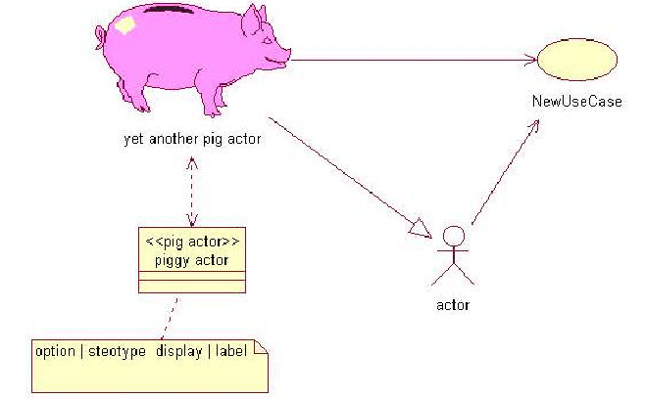
题外话：小人与圣小猪(1)
-<number>-

Slide 21
小人与圣小猪(2)
众所周知，use case 图里的actor 用一个小人表示。但是这个小人极具误导性，往往让初学者（包括客户）理解为一个真实的人。大多数UML 学习者都要花好长一段时间来搞明白小人其实不一定代表的是人，而是很抽象的系统不可控的外部因素，比如说另一个系统。那么为什么不干脆用其它的符号来表示Actor 呢？
如果我开发一个猪圈自动供食供水系统，猪的前蹄触发一个开关系统就供食或供水。显然，这里的Actor 是小猪。那么在use case 图里用小猪代替原来的小人更易于交流
-<number>-
Notes:
1、actor 是pig actor 的泛化(generalization)
2、此观点得到来自于Rational Rose 的官方支持，因为Rose 完全赋予了用户画出这种use
case 图的能力。
3、Rational 只是默许用户这样做，但目前还没有迹象表明他们鼓励用户这样做。我们或
许可以期待在将来的UML 版本中，以明确的方式规定actor 完全应该按照实际情况画成
小猪。
1、准备好四副猪的图片放到
~rose/stereotypes/下的四个目录中
color: 24bit 色wmf 格式任意大小，用棕色填充空白部份
list:16 或256 色bmp 格式16x16 点
medium：256 色bmp 格式24x24 点
normal：24bit 色wmf 格式任意大小
small：256 色bmp 格式16x15
2、打开~rose/defaultstereotypes.ini
在[Stereotyped Items]节加上行：
Class:pig actor
在文件末尾加上：
[Class:pig actor]
Item=Class
Stereotype=pig actor
Metafile=&\stereotypes\normal\pig.wmf
SmallPaletteImages=&\stereotypes\small\pig.bmp
SmallPaletteIndex=1
MediumPaletteImages=&\stereotypes\medium\pig.bmp
MediumPaletteIndex=1
ListImages=&\stereotypes\list\pig.bmp
ListIndex=1
ToolTip=Creates a pig actor\npig actor
启动rose，在use case 图中加入一个actor，然后将其stereotype 设成pig actor

Slide 22
思考：参与者与系统边界？
某企业要求开发一个企业信息管理系统，并与原来已有的库存系统相连接
某企业要求开发一个企业信息管理系统，并把原来已有的库存管理系统加以改造，成为企业信息管理系统的一部分
-<number>-

Slide 23
思考：识别参与者？
寻呼台系统：用户如果预定了天气预报，系统每天定时给他发天气消息；如果当天气温高于35度，还要提醒用户注意防暑；
在这个叙述里，谁是寻呼台系统的Actor？用户？气温？时间？
-<number>-
Notes:
时间
气温不是，仅是一个条件

Slide 24
识别参与者思路
谁使用系统的主要功能
谁改变系统的数据
谁从系统获取信息
谁需要系统的支持以完成日常工作任务
谁负责日常维护、管理并保证系统正常运行
系统需要应付（处理）那些硬设备
系统需要和那些外部系统交互
谁（或什么）对系统运行产生的结果（值）感兴趣
时间、气温等内部外部条件
……
-<number>-

Slide 25
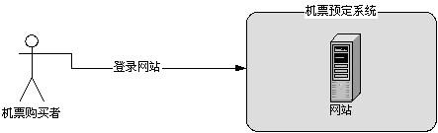
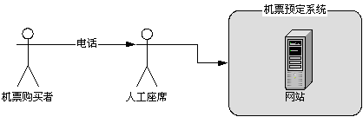
1、机票购买者通过登录网站购买机票，机票购买者就是actor
2、机票购买者通过呼叫中心，由人工座席操作订票系统购买机票;人工座席是actor

Slide 26
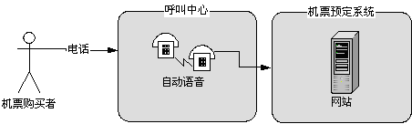
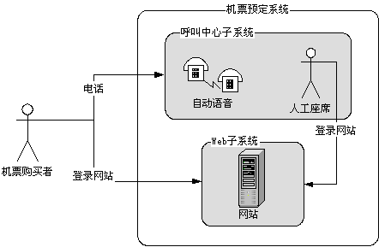
3、如果机票购买者通过呼叫中心的自动语音预订机票，那么呼叫中心就成了机票预订系统的一个actor
4、如果扩大边界，让呼叫中心成为机票预订系统的一个子系统，机票购买者通过人工座席、自动语音及网站预订机票，那么机票购买者是actor，人工座席成了业务工人

Slide 27
识别参与者：考勤卡系统
开发者：谁将使用这个应用程序？
客 户：所有用它来记录可记帐以及不可记帐的工时的雇员
……
开发者：现在考勤卡应用程序是什么样的？
客 户：每半个月就用一个Excel表格来记录。每个雇员都将通过他的表格填好，然后用电子邮件发给我。这个表格相当标准：纵向是收费项目代码，横向是日期。雇员可以在每个条目上填写说明。
开发者：这个收费项目代码可以从什么地方得到？
……
开发者：谁来管理收费项目代码？
客 户：嗯，必要的时候由我（业务经理）来添加这个代码。而每个经理（经理）总会告诉他的下属应该填写什么。
……
-<number>-

Slide 28
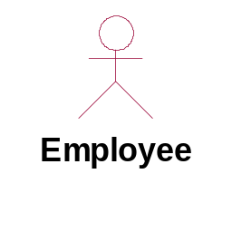
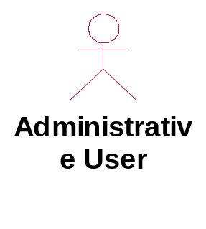
精化参与者
雇员
业务经理→管理员用户
-<number>-

Slide 29
参与者地位
识别用例之前—重要
  有助于识别用例，宁多勿少
开始书写用例文档以后—不重要
  涉及的参与者太多
测试和部署阶段—重要
  需要从参与者的角度考虑
-<number>-

Slide 30
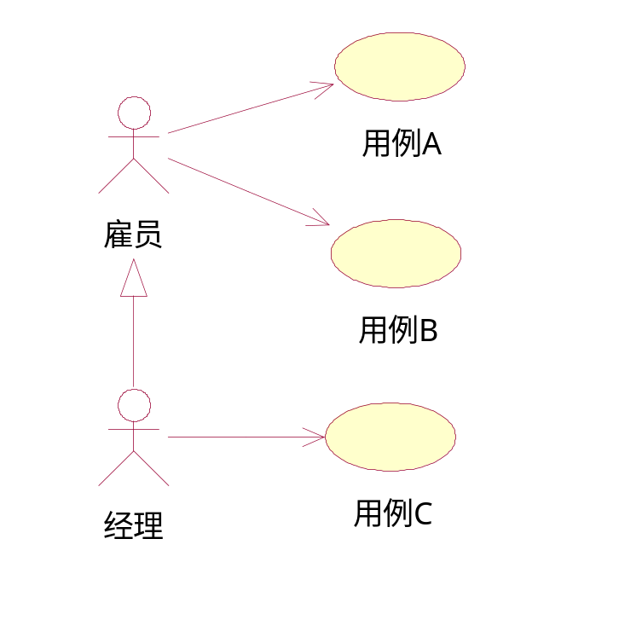
参与者的泛化：责任重叠
Generalization – A generalization from an actor A to an actor B indicates that an instance of A can communicate with the same kinds of use-case instances as an instance of B
  如系统中经理可以参加雇员的所有用例
-<number>-

Slide 31
2.2 识别用例
关键词：价值
定义
  用例实例是系统执行的一系列动作，这些动作将生成特定参与者可观测的结果值
  一个用例定义一组用例实例
简洁：参与者使用系统达到目标
-<number>-

Slide 32
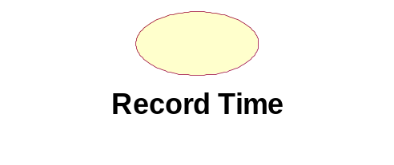
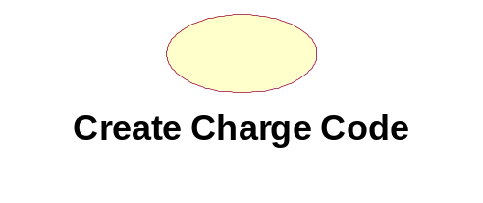
识别用例：考勤卡系统
开发者：谁将使用这个应用程序？
客 户：所有用它来记录可记帐以及不可记帐的工时的雇员
……
开发者：现在考勤卡应用程序是什么样的？
客 户：每半个月就用一个Excel表格来记录。每个雇员都将通过他的表格填好，然后用电子邮件发给我。这个表格相当标准：纵向是收费项目代码，横向是日期。雇员可以在每个条目上填写说明。
开发者：这个收费项目代码可以从什么地方得到？
……
开发者：谁来管理收费项目代码？
客 户：嗯，必要的时候由我（业务经理）来添加这个代码。而每个经理总会告诉他的下属应该填写什么。
……
-<number>-

Slide 33
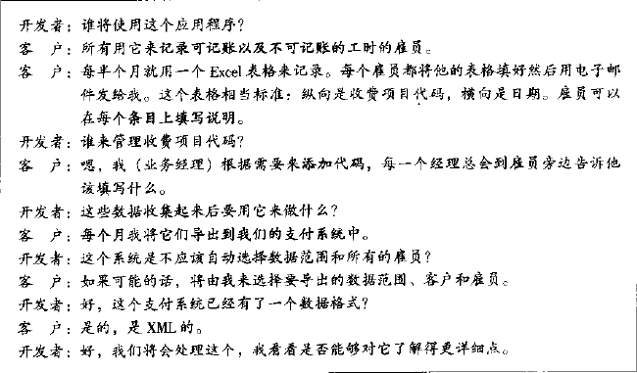
识别用例：考勤卡系统
Record Time
Comment Time Entry
Create Charge Code
Export Time Entries
-<number>-

Slide 34
用例要点
可观测→用例止于系统边界
结果值→用例是有意义的目标
系统执行→结果值由系统生成
由参与者观测→业务语言、用户观点
一组用例实例→用例的粒度
-<number>-

Slide 35
要点：用例止于系统边界
描述交互，而不是内在的系统活动
-<number>-

Slide 36
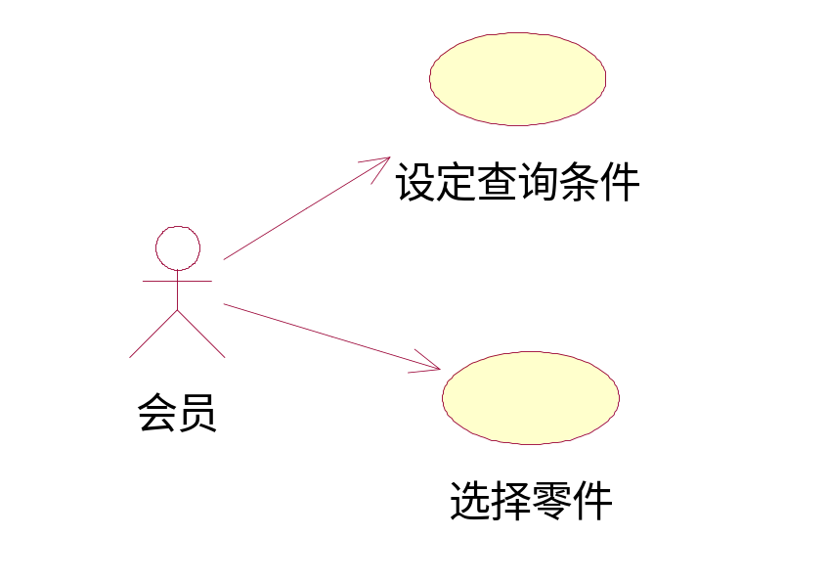
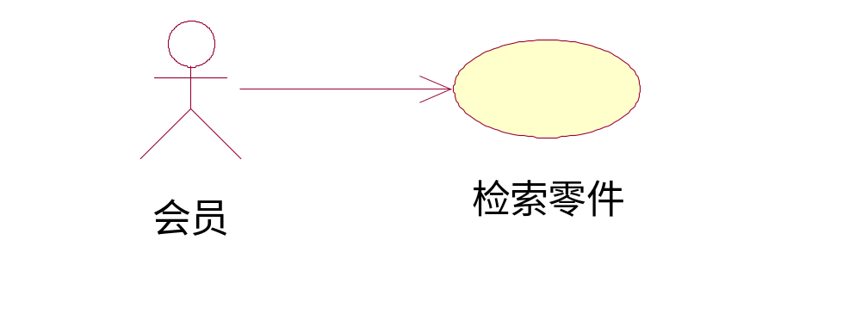
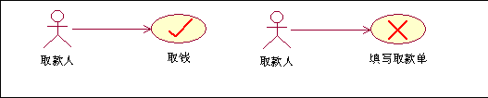

要点：有意义的目标
Notes:
系统的存在是因为：参与者有一些需要使用它来满足的目标

Slide 37
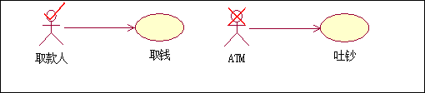
由参与者发起

Slide 38
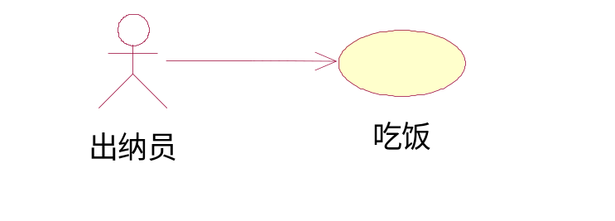
要点：结果值由系统生成
系统需要处理的，由系统生成
-<number>-
Notes:
用户可以看见的，是由系统生成的

Slide 39
要点：业务语言而非技术语言
用户词汇，而不是技术词汇
  如：发票，商品，洗衣机
  而不是：记录，字段，COM，C++等
-<number>-

Slide 40
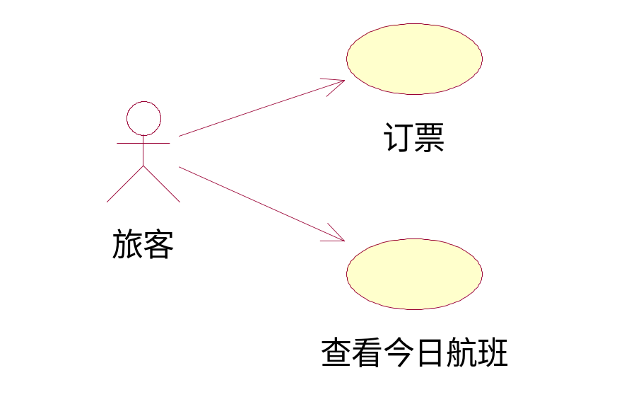
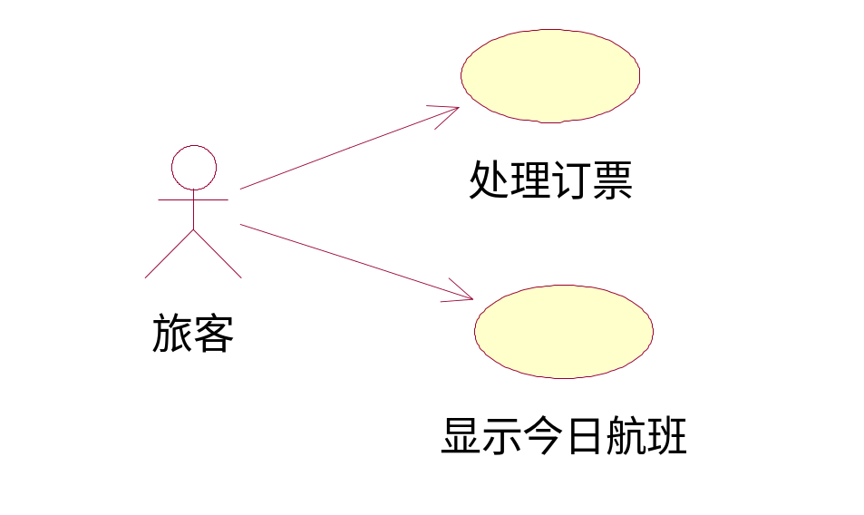
要点：用户观点而非系统观点
用户观点
系统观点
-<number>-

Slide 41
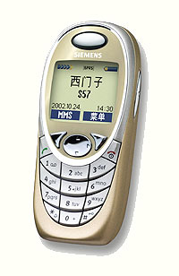
用例 VS. 功能
呼叫某人
接听电话
发送短信
记住电话号码
……
传输/接收
电源/基站
输入输出（显示、键盘）
电话簿管理
……
用户观点
系统观点
-<number>-

Slide 42
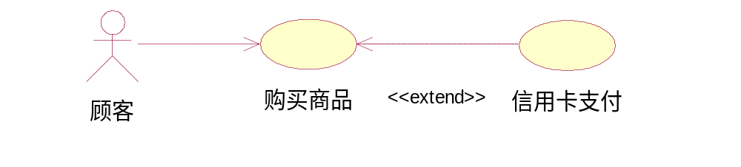
用例的命名
执行者视角：
  （状语）动词+（定语+ ）宾语
-<number>-

Slide 43
要点：用例粒度-1
用例要有路径，路径要有步骤；而这一切都是可观测的
最常犯错误：粒度过细，陷入功能分解
  过细的粒度，一般都会导致技术语言的描述，而不再是业务语言
-<number>-

Slide 44
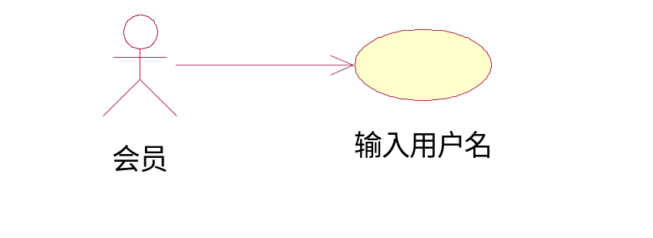
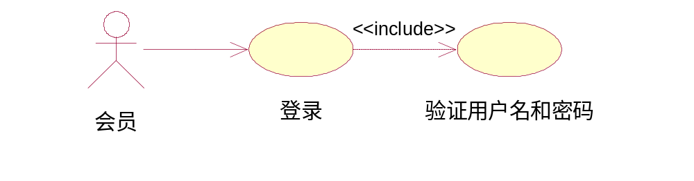
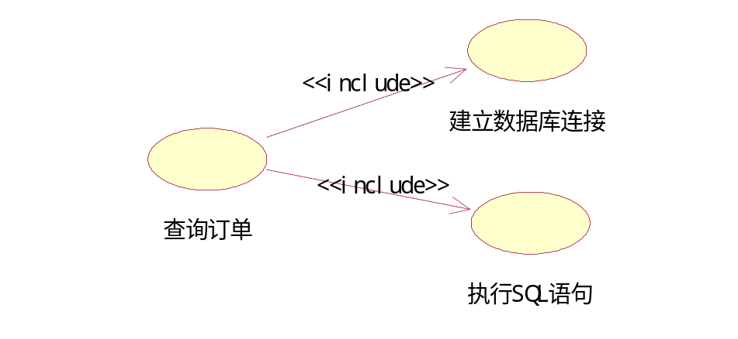
用例粒度-2
把步骤当用例
把系统活动当用例
-<number>-

Slide 45
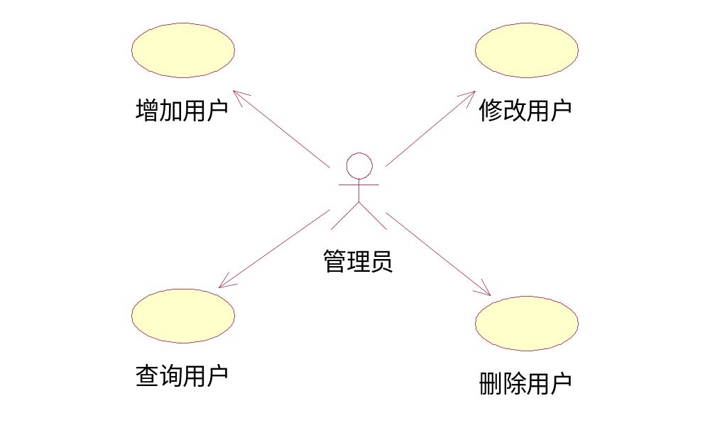
用例粒度-3
“四轮马车”
  C(Create)
  R(Read)
  U(Update)
  D(Delete)
  所有业务最终对会成为CRUD？
  CRUD能为Actor提供价值？
  CRUD掩盖业务，锐变成关系数据库的建模：
    “系统就是数据的增删改查”
    关心数据的存储和维护，反而忽略了用户的目的
-<number>-

Slide 46
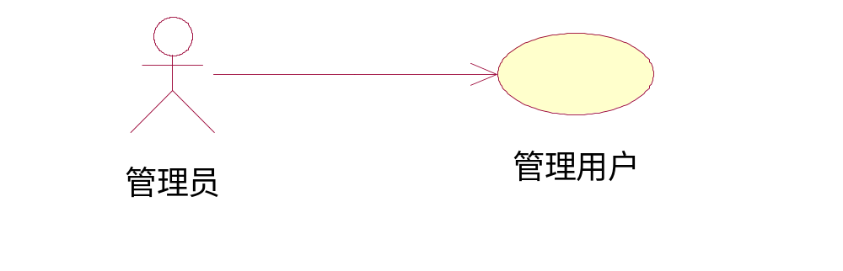
用例粒度-4
如果确实是CRUD？
  如果CRUD不涉及复杂的交互，一个用例“管理××”即可
  不管是C、R、U、D，都是为了完成“管理”目标
  甚至很多种的基本数据管理都可以用一个用例表示
-<number>-

Slide 47
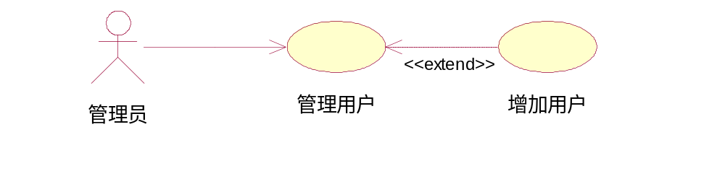
用例粒度-5
灵活处理CRUD
可以把包含复杂交互的路径独立出去形成用例
-<number>-

Slide 48
用例的获得--ATM
客户代表说：我希望这台ATM能支持跨行业务，我插入卡片输入密码后，可以让我选择是取钱还是存钱；为了方便，可以设置一些默认的存取金额按钮；我可以修改密码，也可以挂失；还有我希望可以缴纳电话费、水费、电费等费用；为了安全起见，ATM上应该有警示小心骗子的提示条，还有摄像头；如果输入三次密码错误，卡片应当被自动吞没。

Slide 49
用例的获得--ATM
支持跨行业务
插入卡片
输入密码
选择服务
取钱
存钱
挂失卡片
交纳费用
警示骗子
三次错误吞没卡片
×这是一个业务规则
×这是一个过程步骤
×这是一个过程步骤
×这是一个过程步骤
√这是一个有效的完整目标
√这是一个有效的完整目标
√这是一个有效的完整目标
√这是一个有效的完整目标
×超出有效的边界范围
×这是一个业务规则

Slide 50
用例和功能的误区
用例非常容易被误解和误用，最普遍的理解错误是认为用例就是功能的划分和描述。
在描述事物时，我们可以从以下三个观点出发：
  这个事物是什么—结构性
  这个事物能做什么—功能性
  人们如何使用这个事物—使用者观点

Slide 51

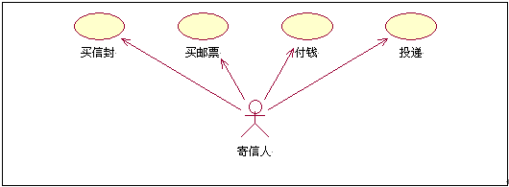
目标和步骤的误区
混淆目标和完成目标的步骤。
一个用例是参与者对目标系统的一个愿望，一个完整的时间。
以完整目标作为用例
以步骤作为用例

Slide 52
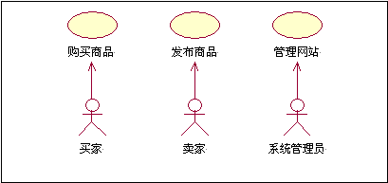
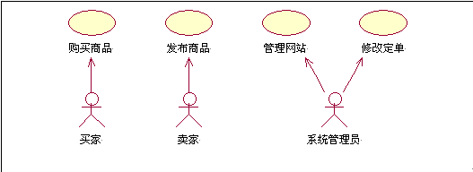
用例粒度的误区
另一个误区是在同一个需求阶段中的用例粒度大小不一。

Slide 53
2.3 构建用例图
产生候选用例：
1、Record Time
2、Comment Time Entry
3、Create Charge Code
4、Export Time Entries
-<number>-

Slide 54
产生支撑用例supporting use case
Create Employee
Crate Charge Code
Record Time
Comment Time Entry
Export Time Entries
-<number>-

Slide 55
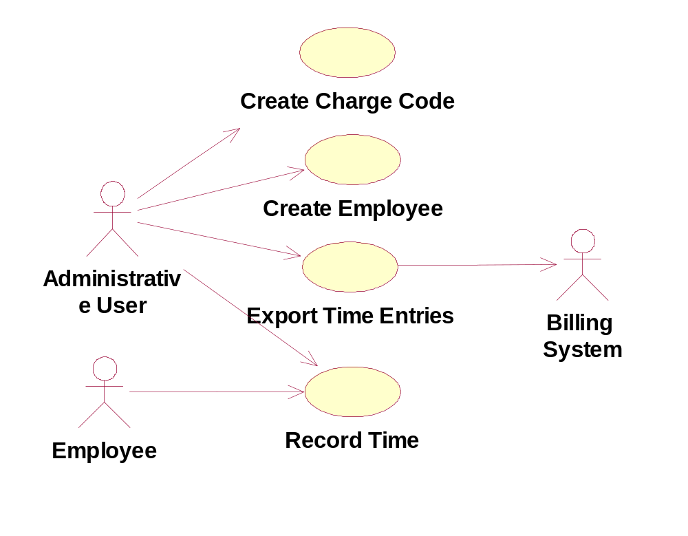
确定参与者与用例的关系
-<number>-

Slide 56
基于用例的需求分析过程
1. 获取原始需求
2. 开发一个可以理解的需求
  2.1 识别参与者
  2.2 识别用例
  2.3 构建用例图
3 详细、完整地描述需求
  进行用例阐述
4 重构用例模型
  4.1 识别用例间的关系
  4.2 对用例进行组织和分包
-<number>-

Slide 57
进行用例阐述：写用例规约
用例规约：更进一步的精度
  用例文档的核心，作为用例文档的总图
  进一步的精度：有层次的文档
  文档中每一句话都有其价值
用例图是骨架，而用例规约则是其内在的肉
-<number>-

Slide 58
谁来写用例文档
最完美：业务人员接受训练，写出优美的用例文档
最现实：业务人员提供素材，开发人员写用例文档
最糟糕：业务人员不管，完全由开发人员杜撰
-<number>-

Slide 59
用例规约组成
用例名称
用例标识
涉及的参与者
描述
用例的规格说明
  前置条件 PreConditions
  后置条件 PostConditions
  正常事件流 Flow of events
  备选事件流 Alternate flow
其它
  非功能需求、设计约束、尚存在的问题
-<number>-

Slide 60
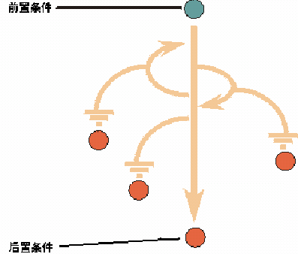
前置、后置条件-1
前置条件约束在用例开始前系统的状态
  把它们看做是看门人，它阻止参与者触发该用例直到满足所有条件
  说明在用例触发之前什么必须为真
后置条件约束用例执行后系统的状态
  用例执行后什么必须为真
  对于有多个事件流的用例，则应该有多个后置条件
-<number>-

Slide 61
前置、后置条件-2
某些用例依赖于其他用例
  一个用例在离开系统时，可能是另一个用例的前置条件（例如：“登录”和“管理系统”）
有助于识别漏掉的用例
  如果一个用例的前置条件不能有执行其他用例满足，可能意味着丢失了用例（例如：“管理订单”却没有“登录”用例）
-<number>-

Slide 62
用例交互四部曲-事件流
1. 动 作
系 统
2.改变
3.验证
4. 回 应
写：可观测的、体现客户利益的文字
-<number>-

Slide 63
事件流描述要点
1.只书写“可观测”的（说人话）
2.使用主动语句
3.句子必须以参与者或系统作为主语
4.不要涉及界面细节
5.分支和循环
-<number>-

Slide 64
要点1：只写“可观测”的
系统通过ADO建立数据库连接，传送SQL查询语句，从“商品表”查询商品的详细信息…
系统按照查询条件搜索商品的详细信息
-<number>-

Slide 65
要点2：主动语句
欧文丛贝克汉姆处得到传球，守门员…
贝克汉姆传球给欧文，欧文射门，守门员扑救…
出纳员……
系统……
-<number>-

Slide 66
要点3：以参与者或系统作主语
参与者……
系统……
  出纳员接收顾客的付款—顾客的付款数可能高于商品总额
  出纳员录入顾客所付的现金总额
  系统显示出应找还给顾客的余额，打印付款收据
-<number>-

Slide 67
要点4：不涉及界面细节
会员从下拉框中选择类别
会员在相应文本框中输入查询条件
会员点击“确定”按钮
-<number>-

Slide 68
要点5：分支和循环
分支：放到扩展路径
  参与者的选择
  另一条成功线路
  系统进行验证
  ……
循环：直接描述
-<number>-

Slide 69
用例规约：记录时间
UC01：“Record Time”用例文档
用例名称：Record Time（记录时间）
用例标识：UC01
涉及的参与者：雇员、系统管理员
描述：雇员利用“Record Time”用例来登记他们的工时 系统管理员用这个用例为任何雇员登记时间
前置条件：用户必须已经登录到这个系统
后置条件：系统将雇员的工时正确的记录到数据库中
-<number>-

Slide 70

用例规约：记录时间(续)
正常事件流：
雇员查看当前时间之前输入的数据；
雇员从已有的支付号码中选择一个，这些收费代码是按客户和项目组织的；
雇员从当前的时间段选择一个日期；
雇员输入以正整数表示的工时；
系统在视图中显示这个数据，并在以后的视图中看到这个数据。
备选事件流1：雇员更改他的时间
雇员查看当前时间之前输入的数据；
雇员选择一个已有的条目；
雇员改变工时；
在视图中更新这个信息，并在以后的视图中都可以看到。
-<number>-

Slide 71
用例规约：记录时间(续)
非功能需求：无
设计约束：无
部署约束：用户可以从客户端或雇员的家中访问到“Record Time”用例，如果是从客户端访问，则要考虑到客户端的防火墙
未解决的问题
雇员是否可以在以前的考勤卡上输入和更改时间
雇员是否可以在以后的考勤卡上输入和更改时间，例如，在休假之前？
-<number>-

Slide 72
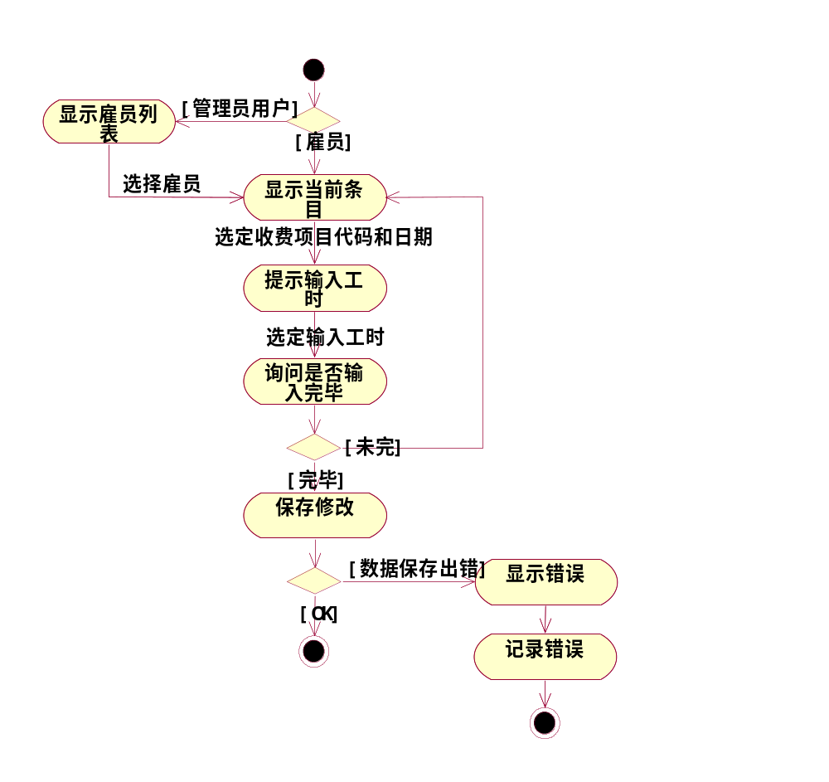
活动图-简述用例流程
-<number>-

Slide 73
活动图Activity Diagram
通过动作来组织，主要用于描述某一方法、机制或用例的内部行为
  活动（Activities）, which are steps in the workflow.
  动作（Actions）, which are steps within an activity. Actions may occur when entering the activity, exiting the activity, while inside the activity, or upon a specific event.
  转移（Transitions）、决策点（Decision points）、同步条（Synchronizations）
  业务对象（Business objects）
  起始状态（The start state）、终止状态（The end state）
-<number>-

Slide 74
活动图-推荐的使用场合
分析用例：能直观清晰地分析用例，了解应当采取哪些动作以及这些动作之间的依赖关系。一张完整的活动图是所有用例的集成图
理解牵涉多个用例的工作流：在难于区分不同用例而对整个系统的工作过程又十分清楚时，可以先构造活动图，然后用切片技术派生用例图
处理多线程应用：采用“分层抽象，逐步细化”的原则描述多线程
-<number>-

Slide 75
基于用例的需求分析过程
1. 获取原始需求
2. 开发一个可以理解的需求
  2.1 识别参与者
  2.2 识别用例
  2.3 构建用例图
3 详细、完整地描述需求
  进行用例阐述
4 重构用例模型
  4.1 识别用例间的关系
  4.2 对用例进行组织和分包
-<number>-

Slide 76
4.1 用例关系
<<extend>>
Extend
<<include>>
Include
Generalization
-<number>-

Slide 77
通过关系整理文档
Extend
  分离扩展路径
Include
  提取公共步骤，便于复用
Generalization
  同一业务目的的不同技术实现
-<number>-

Slide 78
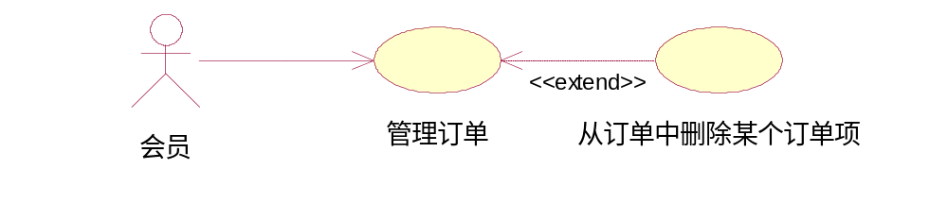
扩展关系
一个用例也可以定义为基本用例的增量扩展，这称作扩展关系，即扩展关系是把新的行为插入到已有的用例中的方法。在UML中，包含关系表示为虚线箭头加版型《extend》，箭头从扩展用例指向基本用例。
基本用例提供了一组扩展点，在这些新的扩展点中可以添加新的行为，而扩展用例提供了一组插入片段，这些片段能够被插入到基本用例的扩展点上。
扩展关系可以有控制条件，当用例实例执行到达一个扩展点时，控制条件决定是否执行扩展。一般情况下，基本用例的执行不会涉及到扩展用例，只有满足用例的控制条件时，扩展用例才被执行，因此扩展关系处理事件流的异常或者可选事件。同一个基本用例的几个扩展可以在一起使用
-<number>-

Slide 79
识别扩展点思路
执行者的选择
系统验证
步骤失败
……
必须是系统能感知的
-<number>-

Slide 80
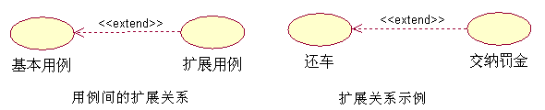
例子：一个汽车租赁系统用例图的部分内容。在此，基本用例是“还车”，扩展用例是“交纳罚金”。如果一切顺利汽车可以被归还，那么执行“还车”用例即可。但是如果超过了还车的时间或汽车受损，按照规定客户要交纳一定的罚金，这时就不能执行提供的常规动作。若研讨修改用例“还车”，势必会增加系统的复杂性，因此可以在用例“还车”中增加扩展点，即特定条件为超时或损坏，如果满足条件，将执行扩展用例“交纳罚金”，这样显然可以使系统更容易被理解。
-<number>-

Slide 81
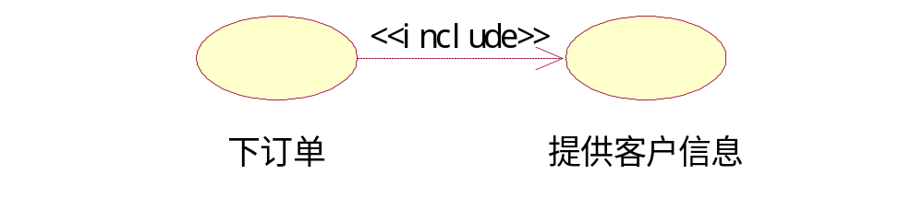
包含关系
一个用例（基用例，基本用例）可以包含其他用例（包含用例）具有的行为，并把它所包含的用例行为作为自身用例的一部分，这被称为包含关系。
在UML中，包含关系表示为虚线箭头加版型《include》，箭头从基本用例指向包含用例。
-<number>-

Slide 82
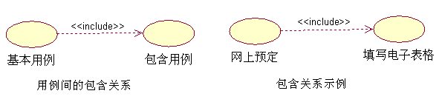
例子：一个租赁或销售系统中，“填写电子表格”的功能在“网上预定”的过程中使用，不管如何处理“网上预定”用例，总是要运行“填写电子表格”用例，因此具有包含关系。
-<number>-

Slide 83
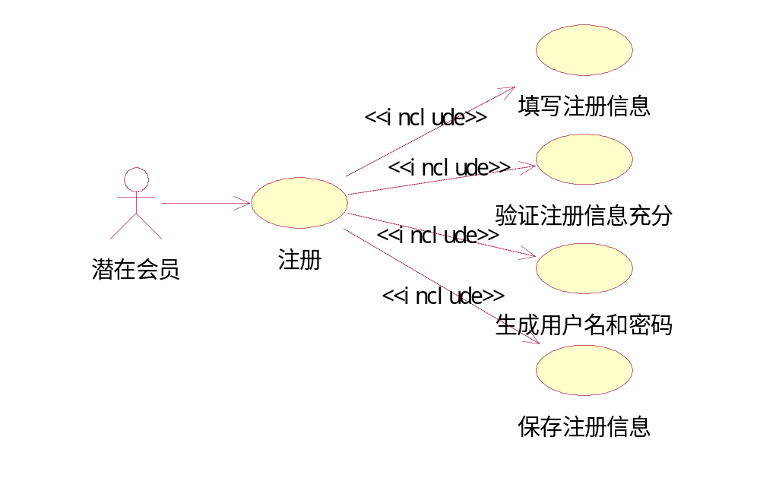
包含关系误用
-<number>-

Slide 84
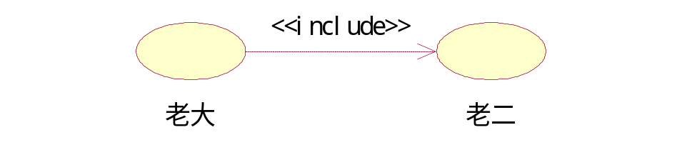
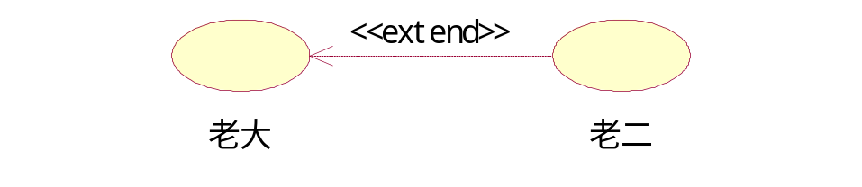
扩展 VS. 包含
什么时候该我上场呢？不知道！
老大知道老二
出现这种情况，就该我上场了！
老二知道老大
-<number>-

Slide 85
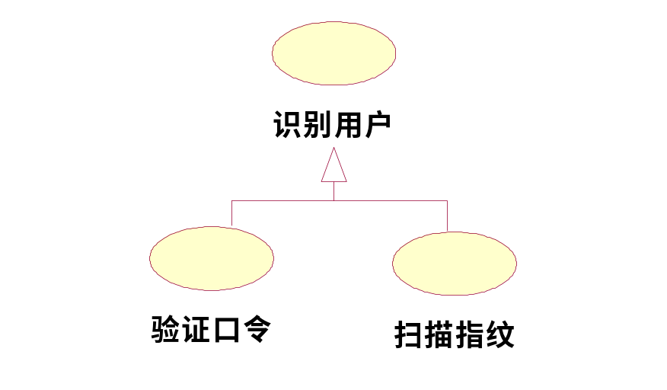
泛化关系
代表一般与特殊的关系。（类似于继承）
在用例泛化中，子用例表示父用例的特殊形式，子用例继承了父用例的行为和属性，也可以增加新的行为和属性或覆盖父用例中的行为。
-<number>-

Slide 86
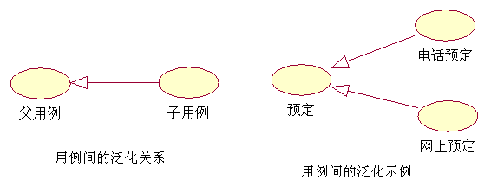
例子：一个租赁或销售系统用例的部分内容，在此，父用例是“预定”，其两个子用例分别是“网上预定”和“电话预定”，这两个用例都继承了父用例的行为，并可以添加自己的行为。
-<number>-

Slide 87
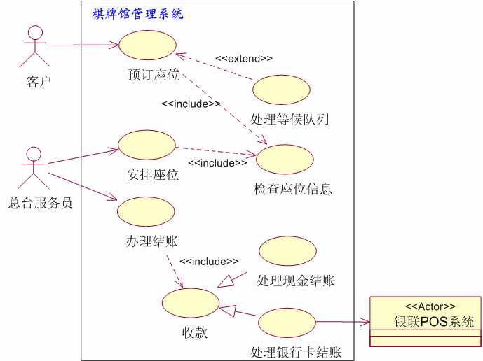
阅读用例图
用例图是显示处于同一系统中的参与者和用例之间的关系的图。一个用例图是一个包括参与者、由系统边界封闭的一组用例、参与者和用例之间的关联、用例间的联系以及参与者的泛化等模型元素的图。
-<number>-

Slide 88
系统主要功能：以internet的形式向客户提供座位预定的服务，并且如果暂时无法获取座位的饿信息，允许客户进入“等候队列”，当有人退订之后及时通知客户。另外，该系统还将为总台服务员提供作座位安排以及结账的功能，要求能够支持现金和银行卡两种结账方式。
-<number>-

Slide 89
(1)系统边界
图中有4种元素：参与者、用例、一个方框和一些表示关系的连接线。其中，参与者有3个，分别是客户、总台服务员、和银联POS系统，还包括预定座位、安排座位、办理结账等8个用例。
图中有一个方框，所有的用例都在这个方框内，并且它还有一个名字：棋牌馆管理系统。在UML表示法中，这个方框称为“系统边界”，或者“系统范围”，它用来定义系统的界限，系统用例都置于其中，参与者则在边界之外。通过这个系统边界可以很清晰的表述出正在开发的系统的范围。
例如，图中明确的指出了该系统在处理银行卡结账时将通过系统外的“银联系统”来完成，银联系统是位于系统外的
-<number>-

Slide 90
(2)参与者与用例之间的关系
一个参与者表示用例的使用者在与这些用例进行交互时所扮演的角色。如：当通过Internet预定座位时，这些系统的使用者就是棋牌馆的客户，而只有“总台服务员”具有安排座位和结账的操作权限。
-<number>-

Slide 91
(3)用例之间的关系
用例之间的包含和扩展关系是分解和组织用例的有效工具。一个用例是一个事件流的集合（包括基本事件流、扩展事件流等），而包含和扩展表示的跨用例间的事件流是不一样的。
[基本事件流：是对用例中常规、预期路径的描述，这是大部分时间所遇到的场景，它体现了系统的核心价值。]
[扩展事件流：主要是对一些异常情况、选择分支进行描述。]
-<number>-

Slide 92
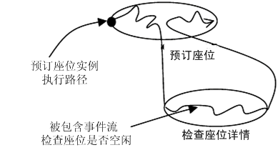
① 包含关系：指基用例在它的内部说明的某个位置上显式的合并了另一个用例的行为。在棋牌馆用例图中，用例预定座位就包含了用例检查座位信息。可以设想，当客户预定座位时，当然需要知道座位的信息（是否有空座位，有哪些空座位），因此这两个用例的事件流执行顺序如下图。
也就是说，被包含的用例（此例中的检查座位详情）不是孤立存在的，它仅作为某些包含它的更大的基用例（此例中的预订座位、安排座位）的一部分出现。
也只有当某个事件流片段在多个用例中出现的时候（本例中，在客户预定座位和总台服务员安排座位时都需要检查座位的详情），才将这个事件流片段抽取出来，放在一个单独的用例中，这样就可以简化基本用例的事件流描述，同时也使得整个系统的描述更加清晰。
-<number>-

Slide 93
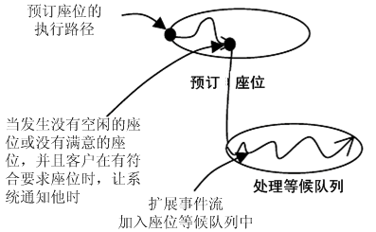
② 扩展关系：指基用例在由扩展用例间接说明的一个位置上隐式的合并了另一个用例的行为。在棋牌馆用例图中，用例处理等候队列就是对用例预定座位的一个扩展。可以设想，当客户预定座位时，如果没有空座位或者客户想要的座位时，客户就有两种选择：一是取消预定操作，二是进入等侯队列，等系统通知；如果有客户想要的座位，就无需进入等候队列了。也就是说，用例处理等候队列中的事件流并不是在每次预定座位的时候都会发生。
-<number>-

Slide 94


③ 泛化关系：在用例图中引入泛化关系。
对于参与者而言，泛化关系的引用可有效降低模型的复杂度。如在棋牌馆用例图中，我们可以引入“迎宾员”的角色，并且为了缓解总台压力，希望让迎宾员也能完成“安排座位”的职责，那么可以通过参与泛化来更有效的组织这个用例图。下图表述了：总台服务员是一种“特殊”的迎宾员，他不仅可以安排座位，还能够办理结账。
用例之间的泛化则表示子用例继承了父用例的行为和含义；子用例还可以增加或覆盖父用例的行为，更可以出现在父用例出现的任何位置。如：在棋牌馆用例图中，用例收款只定义了收款的一般过程，而处理现金结账和处理银行卡结账则是两个子用例，他们完成不同情况下的收款工作。如图
-<number>-

Slide 95
(4)读图小结
通过以上几部分的讲解，不难得出棋牌馆用例图所表示的含义。这张用例图首先定义了三个基本用例：预订座位、安排座位和处理结账。
客户通过Internet启动“预订座位”用例，在“预订座位”用例的执行过程中，将“检查座位信息”（被包含用例），如果没有空闲的座位或满意的座位，可以选择进入等候队列，这样就将启动扩展用例“处理等候队列”。
总台服务员在客户到棋牌馆时，启动“安排座位”用例，在执行过程中，将启动被包含用例“检查座位信息”。
当客户要离开棋牌馆时，总台服务员将启动“处理结账”用例，并且定义了两种“收款”用例，一个是“处理现金结账”，另一个是“处理银行卡结账”，而后一个用例将通过与外部系统“银联POS系统”交互来完成。
-<number>-

Slide 96


用例关系：扩展 VS. 泛化
采用不同关系，文档结构不同
-<number>-

Slide 97

收集更多的需求
-<number>-

Slide 98

-<number>-

Slide 99

寻找新关系
Login
Change password
-<number>-

Slide 100

-<number>-

Slide 101

修订用例文档
其余略
-<number>-

Slide 102

重构后的用例图：考勤卡系统
-<number>-
Notes:
是include还是extend

Slide 103
4.2为什么要对用例进行分类
用例和开发周期
  开发周期是围绕用例的需求来组织的
  一个开发周期要被指派一个到多个用例，如果完全版本的用例在一个开发周期中处理起来太复杂的话，那就采用简化版本的用例
开发周期
开发周期
开发周期
用例B
用例A
-简化版本
用例A
-完整版本
用例C
-<number>-

Slide 104
用例分类原则
用例分类的一个基本原则
  高级别的用例是那些对系统核心体系结构影响最大的用例
提高用例级别的特性：
  a. 对体系结构设计有重要影响的用例，如在领域层中增加多个类的用例或者需要持久化的用例
  b. 不需要花费很多努力就可以从中获得重要信息和线索的那些用例
  c. 含有开发风险、时间紧迫或功能复杂的用例
  d. 涉及到重要技术研究或者新技术和高风险的用例
  e. 代表主要的在线业务流程的用例
  f. 能产生直接经济效益或者降低成本的用例
-<number>-

Slide 105

用例分类实施策略(1)
可以使用一个简单的但是有些不精确的分类方法，如将用例划分成高、中、低三个等级
-<number>-

Slide 106

用例分类实施策略(2)
依照上述的影响用例级别的特性给用例打分（用例也可能带有权值
-<number>-

Slide 107
用例的组织
对用例进行分包
  让用例图能够更为清晰地表现出系统的业务逻辑关系和层次
  对系统进行模块的分割，这将影响到今后的开发和系统的最终表现形式
常见的分包方式
  按参与者分包
  按主题分包
  按开发团队分包
  按发布情况分包
可以先按主题分包，主题内再按开发团队和发布情况分包
-<number>-

Slide 108

补充需求规约
Supplementary Specification
补充需求规约Supplementary Specification
  非功能需求(URPS)
    可用性（Usability）
    可靠性（Reliability）
    性能（Performance）
    可支持性（Supportability）
  设计约束
    用Oracle数据库平台，用PB开发…
    软件必须符合ISO×××标准
    ……
    本质上不是需求，只是从商业、行政、技术上的约束
词汇表Glossary
  描述数据
-<number>-

Slide 109
题外话：何时适用用例建模
用例是从参与者角度捕获系统功能，当系统只有一个或者没有参与者时，显然它们不是非常有效的
用例捕获功能需求，因此它们对于系统的非功能需求不是有效
  当遇到下述情况时，用例是需求捕获的最好选择
    系统由功能需求所主导
    系统具有很多类型的用户，系统对他们提供不同的功能
    系统具有很多接口
  当遇到下述情况时，用例是一个糟糕的选择：
    系统有非功能需求所主导（如：google）
    系统具有很少的用户
    系统具有很少的接口（非内部功能）
    如：嵌入式系统、算法复杂但接口少的系统等
-<number>-

Slide 110
用例和OO
“发明”于OO的环境（Ivar Jacobson）
从外部Actor的角度描述系统功能（和对象的消息类似）
不暴露内部结构
OO设计的最好开始，是OO技术进入第二代的标志
-<number>-

Slide 111
下一步？
需求
用例
面向对象
分析设计
结构化
分析设计
其它方法
自己的
土方法
系统
-<number>-

